Slide 1
Вимоги до проведення та структури
продуктивного уроку
Підготувала:
Заступник директора з НВР Михальчук Н.С.

Slide 2


Історична довідка
Першим освітнім проєктом,
який пов’язують з терміном «продуктивне навчання», була програма нью-йоркської школи «Місто-як-школа» або «Школа без стін», що виникла на початку 70-х років.
Основна мета даного проєкту полягала у створенні такої освітньої системи, яка б забезпечила одержання загальної освіти та адаптацію особистості до нових соціально-економічних умов.
Кількість шкіл продуктивного навчання в різних країнах дедалі збільшується, оскільки до проекту долучаються і загальноосвітні школи. Одним з можливих шляхів розвитку продуктивної освіти є введення її прийомів та практик як доповнення до звичайного навчання у загальноосвітніх навчальних закладах. Такий підхід пропонує доктор педагогічних наук, професор, завідуючий кафедрою гуманітарних технологій Черкаського державного технологічного університету, міжнародний експерт з питань освіти І. П. Підласий

Slide 3
Продуктивне навчання– це процес створення учнем і вчителем певного продукту, процес набуття життєвих компетентностей, які забезпечують самовизначення та особистісний розвиток. Воно передбачає навчання дітей у ситуаціях, максимально наближених до реального життя, коли матеріал не повідомляється вчителем, а знання здобуваються в процесі певних практичних прийомів. Адже експериментально встановлено, що в пам’яті людини залишається до 90 % інформації, яку вона здобуває сама, до 50% того, що вона бачить, і лише 10% того, що чує.
Термін «продуктивне навчання» був запропонований такими німецькими вченими та педагогами як Інгрід Бьом та Йенсен Шнайдер.
Продуктивне навчання дозволяє вирішити ряд важливих педагогічних проблем:
посилити мотивацію навчання;
підвищити швидкість засвоєння матеріалу;
підвищити активність учнів у процесі навчання;
встановити тісний зворотній зв’язок;
створити сприятливі умови для проблемного навчання;
проводити навчально-пошукові роботи;
вирішити питання диференційного підходу та індивідуального навчання

Slide 4

Цілі (результати) продуктивного навчання :
· створення комплексу оптимальних умов для розвитку особистості учня;
· створення в освітньому процесі цілісної системи знань, умінь, навичок;
· максимально пристосувати освіту до потреб людини;
· набуття учнями життєвих умінь, що ініціюють особистісне зростання та індивідуальний розвиток , міжособистісне спілкування, взаємодію та самовизначення;
· створення діяльнісного підходу до навчання, формування в учнів умінь утверджувати себе через постійну продуктивну діяльність;
· створення можливостей для забезпечення самореалізації предметних інтересів учнів;
· орієнтація на практичне досягнення успіхів у самоосвітній діяльності;
· допомога підростаючій людині у формуванні вселюдських якостей, сприяння її саморозвиткові, засвоєнні вміння жити в сучасному альтернативному світі;
·

Slide 5


Етапи застосування продуктивного методу
Застосування продуктивного метода потребує високого рівня педагогічної кваліфікації.
Засвоєння діяльності на продуктивному уроці починається з репродуктивного виду – учень засвоює способи діяльності і вчиться застосовувати їх на практиці.
Потім, коли учні засвоїли ці способи, навчились ними користуватись, вони починають самостійний пошук інших областей вже набутого ними досвіду. Таким чином, на основі репродуктивної діяльності виростає продуктивна.
У процесі продуктивної діяльності учень завжди створює щось нове у порівнянні з тим, що він засвоїв раніше, тобто генерує нову інформацію або спосіб діяльності.

Slide 6

Технології, що найбільш відповідають методології продуктивного навчання:
пошукова діяльність;
інформаційні технології;
проблемне навчання;
технології розвитку критичного мислення;
проєктний метод.
Один з основних методів продуктивного навчання
Проєктний метод - дозволяє активізувати вміння учнів у всіх чотирьох видах мовленнєвої діяльності. Метод проектів враховує вікові та індивідуальні особливості учнів, рівень їх загального інтелектуального розвитку.

Slide 7
СТРУКТУРА ПРОДУКТИВНОГО УРОКУ
Мета кожного продуктивного уроку —
сформувати вміння, використовуючи набуті знання
Досягається збільшенням часу активної
самостійної (тренувальної) роботи кожного учня

Slide 8
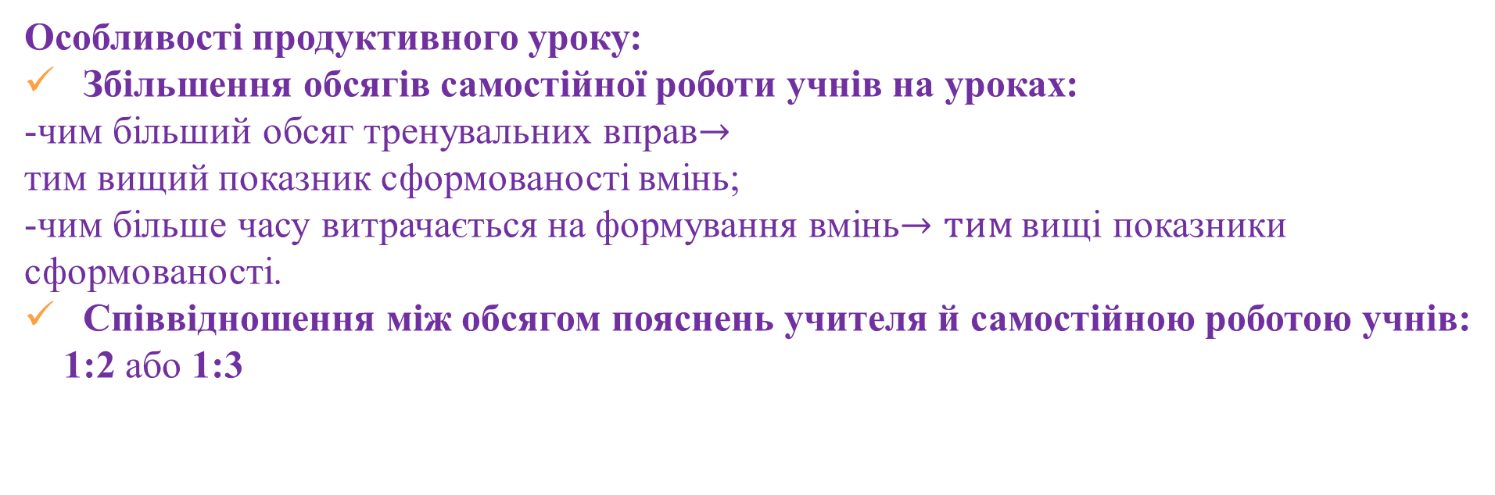
Продуктивний урок
Особливості продуктивного уроку:
Збільшення обсягів самостійної роботи учнів на уроках:
-чим більший обсяг тренувальних вправ$→$
тим вищий показник сформованості вмінь;
-чим більше часу витрачається на формування вмінь$→тим$вищі показники сформованості.
Співвідношення між обсягом пояснень учителя й самостійною роботою учнів:
1:2 або 1:3

Slide 9

Продуктивний урок
Особливості продуктивного уроку:
Мотивацією під час формування вмінь є успіх
«Вийшло!» - найпрекрасніше переживання учня. Немає учня, для якого успіх не мав би значення.
Найкращий спосіб тримати дисципліну на уроці – завантажити всіх роботою.
Результат роботи вчителя – це робота його учнів, хочуть вони цього, чи ні.
Навчання буде стільки, скільки праці.

Slide 10

Продуктивний урок
Ознаки продуктивного уроку:
  Моніторинг навчального процесу
  Інформаційно- комунікаційні технології
  Спрямованість на соціалізацію учнів
  Компетентнісний підхід
  Особистісно орієнтовані педагогічні технології
  Інтерактивні методики навчання
  Учитель - фасилітатор

Slide 11
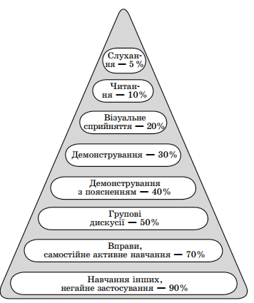
Серцевина продуктивної
технології - продуктивний урок
Висновок: Якість продуктивного уроку залежить від видів діяльності на уроці та кількості виконаних завдань.
Види діяльності і засвоєння
Notes:
11

Slide 12
Модель продуктивного уроку в НУШ
Мотивація (5% робочого часу).
Представлення теми та очікуваних результатів (Приблизно 5% часу).
навчальних
III. Надання необхідної інформації (Приблизно 10% часу заняття).
IV. Інтерактивна вправа — центральна частина заняття (як правило, 60% часу на уроці).
V. Підбиття підсумків (рефлексія), оцінювання результатів уроку уроку).
VI. Домашнє завдання та інструктаж до нього (5% часу).
(до 15% часу)

Slide 13
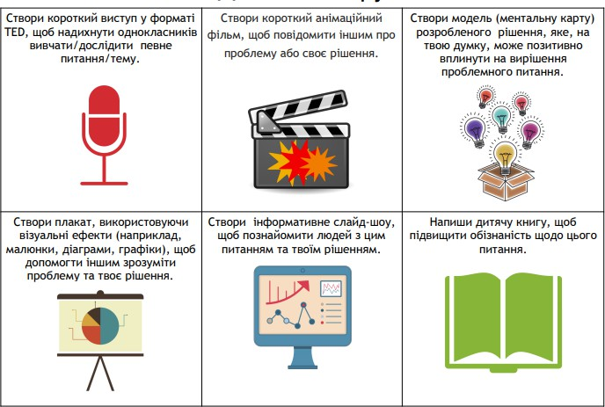
Діяльнісний етап. Дошка вибору

Slide 14
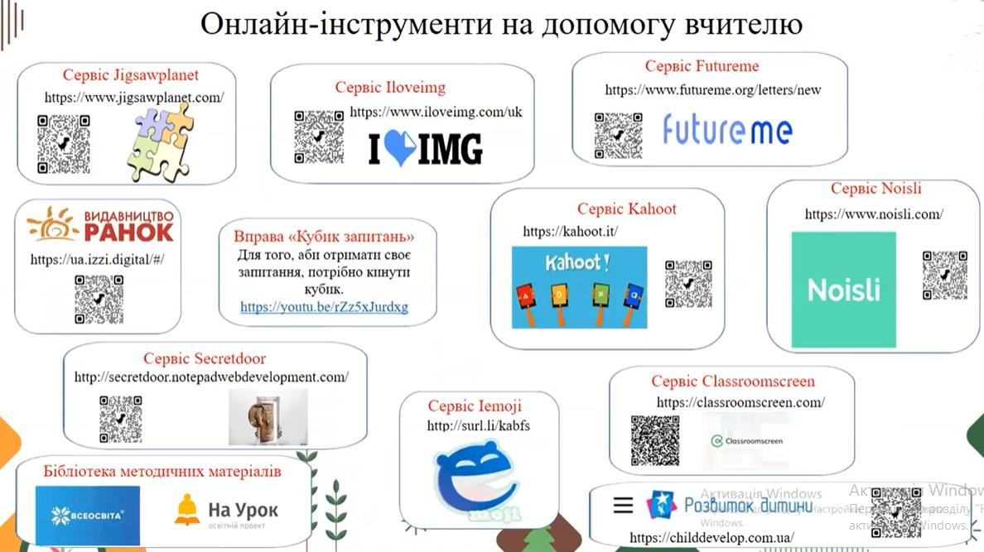

Slide 15
Компетентнісний урок
Продуктивний урок завжди є компетентнісним, а компетентнісний – продуктивним!
В обох однакове спрямування на результат: формування необхідних для життя, тобто продуктивних, знань і вмінь.

Slide 16


